Slide 1
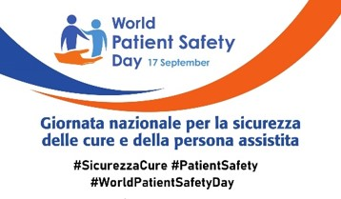
17 SETTEMBRE 2024
6ª GIORNATA NAZIONALE PER LA SICUREZZA
DELLE CURE E DELLA PERSONA ASSISTITA
“Migliorare la diagnosi
per la sicurezza del paziente”

Slide 2
Nella Giornata Nazionale per la Sicurezza delle Cure e della Persona Assistita 2024
LE ASL ABRUZZESI
rinnovano l’Impegno
nel Garantire al Cittadino
una Diagnosi Tempestiva e Accurata

Slide 3
Rimani Parte Attiva del
tuo Processo di CURA!
Diventa un valido alleato degli operatori sanitari che prendono in carico il Tuo problema di salute
Diventa parte attiva del percorso diagnostico a Te proposto e contribuisci a migliorarlo
Porta sempre con te la documentazione necessaria ed avvisa gli operatori sanitari circa la variazione del tuo stato di salute
Tieni a mente le tue prenotazioni per le indagini diagnostiche ed annullale se non le puoi rispettare

Slide 4
FACCIAMO SQUADRA:
INSIEME POSSIAMO MIGLIORARE
IL TUO PERCORSO DIAGNOSTICO

